Slide 1
Отчет о работе Министерства образования за 2018-2019 учебный год
9 класс

Slide 2
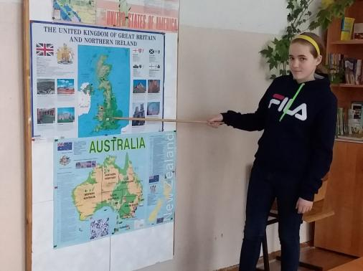
Председатель Министерства образования:
Овсянникова
Елизавета

Slide 3
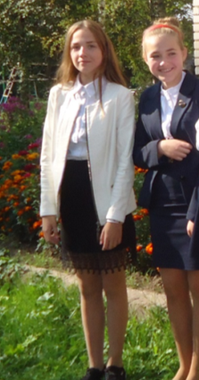
Заместитель председателя Министерства образования:
Ковелина Дарья

Slide 4
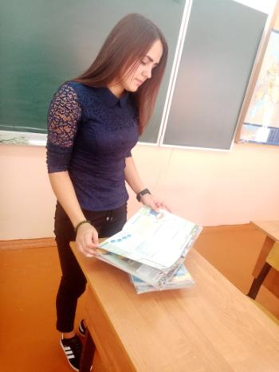
10.10.2018
Проведен рейд по
сохранности школьных
принадлежностей

Slide 5
14.12.2018
Проведено заседание по работе с неуспевающими

Slide 6
8.02.2018
Помощь в подготовке игры «Крестики-нолики»

Slide 7
Итог
Считаем свою работу удовлетворительной!

